Slide 1
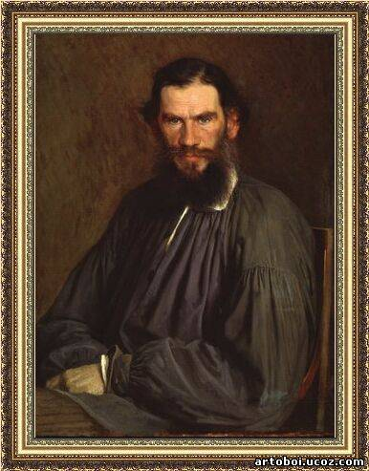
«Делай добро тайно
и жалей, когда про него узнают,
и ты научишься радости
творить добро».
Толстой
Лев Николаевич

Slide 2
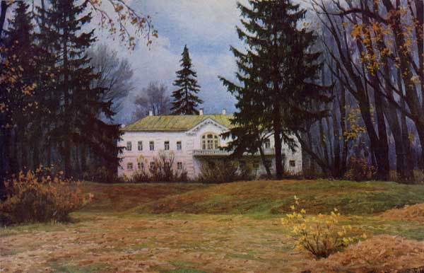
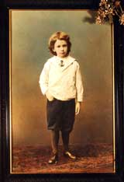
28 августа 1828 года в усадьбе Ясная Поляна Тульской губернии родился Лев Николаевич Толстой

Slide 3
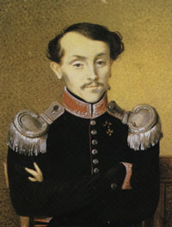
Отец писателя
Граф Николай Ильич Толстой

Slide 4
Мать писателя
М. Н. Волконская

Slide 5
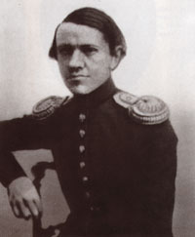
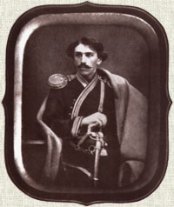
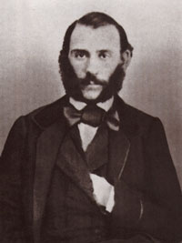
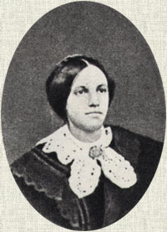
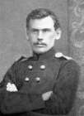
Николай
Сергей
Дмитрий
Л.Н. Толстой был четвёртым ребёнком в семье;
у него было три старших брата:
Николай, Сергей, Дмитрий и младшая сестра Мария.
Мария
Лев

Slide 6
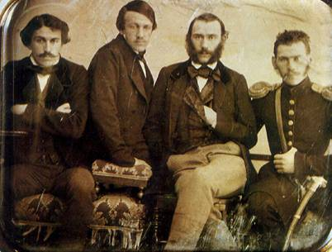
Л.Н. Толстой с братьями

Slide 7
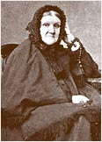
Тетя Л.Н. Толстого
После смерти родителей будущий писатель с тремя братьями и сестрой переезжает в Казань, к опекунше П.Юшковой.

Slide 8
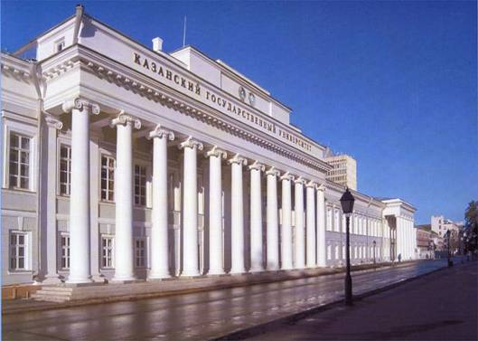
Казанский университет
Окончив гимназию, Л.Н.Толстой решил продолжить образование, но в университет он поступил только со второго раза, сам серьезно занимаясь подготовкой. Проучившись несколько лет он ушел из университета, самостоятельно продолжил изучать курс юридических наук.

Slide 9
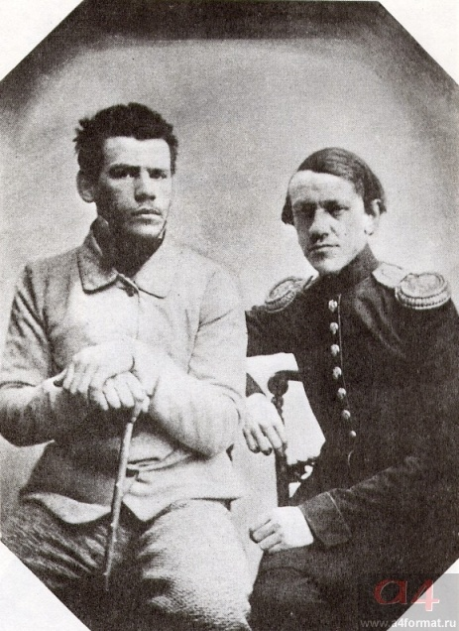
В 1851 году поступил на военную службу на Кавказе, где всерьез начинает заниматься литературным творчеством, пишет повесть «Детство».
В 1854 году Толстой участвовал в обороне Севастополя. Награждается орденом св. Анны с надписью «За храбрость» и медалями «За защиту Севастополя».
Л.Н. Толстой с братом Николаем перед отъездом на Кавказ. 1851 год.

Slide 10
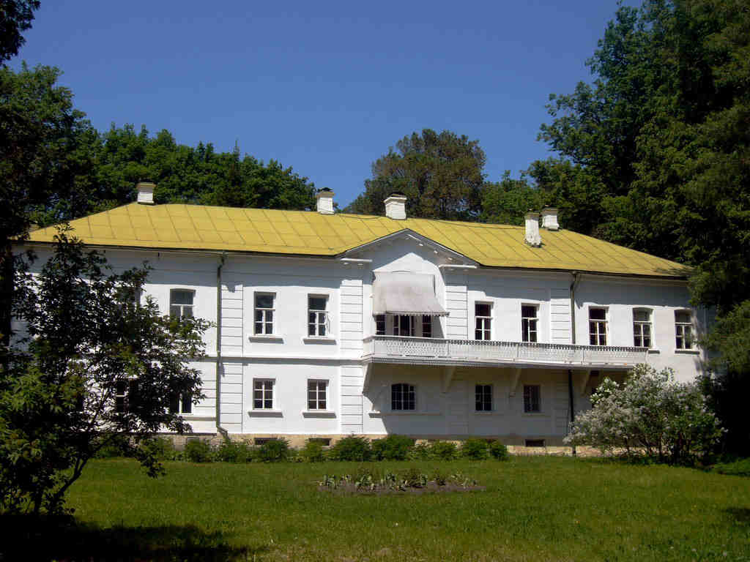
Осенью 1856 г. , выйдя в отставку, уехал в Ясную Поляну, а в начале 1857 г. за границу. Он побывал во Франции, Италии, Швейцарии, Германии, осенью вернулся в Москву, затем в Ясную Поляну.

Slide 11
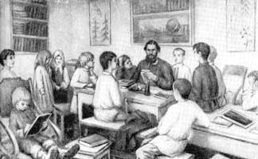
В 1859 г. открыл в деревне школу для крестьянских детей, помог устроить более 20 школ в окрестностях Ясной Поляны, и это занятие настолько увлекло Толстого, что в 1860 г. он вторично отправился за границу, чтобы знакомиться со школами Европы.

Slide 12
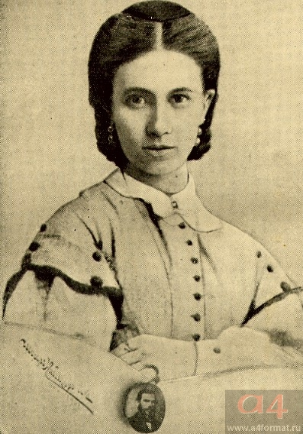
В сентябре 1862 женился на дочери московского врача Софье Андреевне Берс и сразу после венчания увез жену из Москвы в Ясную Поляну, где полностью отдался семейной жизни и хозяйственным заботам.
Они воспитали 9 детей.

Slide 13
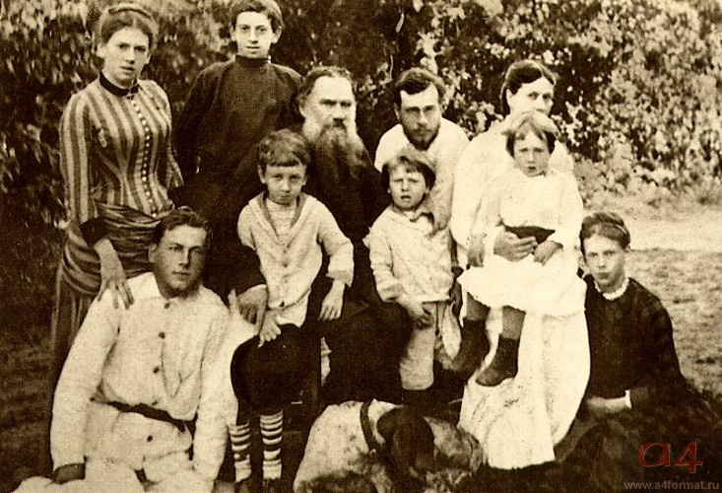
Л.Н. Толстой вместе с женой и детьми

Slide 14
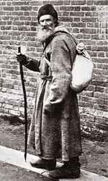
Л. Н. Толстой выступал против православной церкви и критиковал сближение церкви с государством, за что всемирно признанный писатель и проповедник был официально отлучен от церкви.

Slide 15
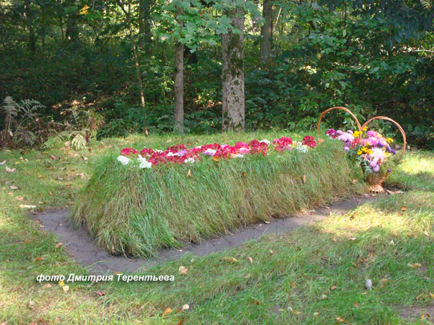
Поздней осенью 1910 года, ночью, тайно от семьи, 82-летний Толстой, сопровождаемый лишь личным врачом, покинул Ясную Поляну. Дорога оказалась для него непосильной: в пути Толстой заболел и вынужден был сойти с поезда на станции Астапово. Здесь, в доме начальника станции, он провел последние семь дней своей жизни. 7 ноября 1910 года Толстой скончался. Похоронили его в Ясной Поляне. Известие о смерти писателя облетело весь мир, вызвав чувство скорби у миллионов читателей.

Slide 16
Л.Н.Толстой Роман «Война и мир»
Prezentacii.com

Slide 17
История создания романа
Роман создавался шесть лет: с 1863 по 1869 год, и переписывался семь раз. Замысел тоже менялся – об этом говорят названия ранней редакции: «Три поры», «Все хорошо, что хорошо кончается», «1805 год».

Slide 18
ЗАМЫСЕЛ РОМАНА
1856г. – « … я начал писать повесть с известным направлением и героем, который должен быть декабристом, возвращающимся с семейством в Россию»
« Итак, от 1856 года возвратившись к 1805, я намерен провести уже не одного, а многих моих героинь и героев через исторические события 1805, 1807, 1825 и 1856»
1825г. – « Невольно от настоящего я перешел к 1825 году, эпохе заблуждений и несчастий моего героя»
1812г. – « Чтобы понять его, мне нужно было перенестись в его молодость, и молодость его совпала со славной для России эпохой 1812 года»
1805-1807гг – « Мне совестно было писать о нашем торжестве в борьбе с бонапартовской Францией, не описав наших неудач и нашего срама»

Slide 19
1856
1825
1812
1805
современность глазами декабриста
эпоха заблуждений и несчастий героя - декабриста
эпоха народного торжества
эпоха неудач и поражений
от истории героя к судьбе народа

Slide 20
Название произведения
Мир (мiръ)
Жизнь народа, не находящегося в состоянии войны.
Весь свет, Вселенная.
Братство людей, не зависящее от национальных и классовых различий.
Ближайшее окружение человека.
Крестьянский сход, затеявший бунт в Богучарове.
Мировоззрение, круг идей героев романа.
Это жизнь.
Война
Важнейшие действия враждующих армий.
Воинственная враждебность людей, разделенных социальными и нравственными барьерами.
Зло, насилие, кровопролитие.
Разъединение людей, непонимание, эгоизм.
Конфликт человека с самим собой.
Все, что разрушает гармонию.
Это смерть.

Slide 21
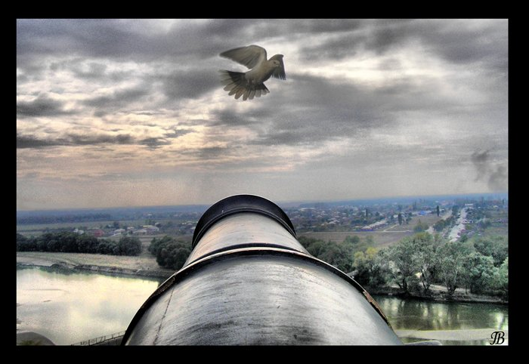
противостояние войны и мира (антитеза)
МИРЪ – отсутствие войны, согласие, тишина, покой
МiРЪ – вселенная, весь свет,
все люди; крестьянская община
война вторгается в жизнь мира
участие в войне крестьянского мира

Slide 22
О ЖАНРЕ
Произведение имеет оригинальную жанровую форму романа – эпопеи. Это повествование о судьбе русского народа в эпоху наполеоновских войн.

Slide 23
РОМАН - ЭПОПЕЯ
ЭПОПЕЯ – самая крупная жанровая форма эпоса, которая изображает большой период исторического времени или значительное, судьбоносное событие в жизни нации.
Для эпопеи характерны:
широкий географический охват
отражение жизни и быта всех слоев общества
народность содержания

Slide 24
Шенграбенское сражение, битва при Аустерлице, Тильзитский мир, война 1812 г., пожар Москвы, партизанское движение
Картины истории
Общественная и политическая жизнь
Массонство, деятельность Сперанского, первые оргпнизации декабристов
Огромные пространства
Петербург, Москва, поместья Лысые Горы и Отрадное, Австрия, Смоленск, Бородино

Slide 25
« В романе принципиально соизмеримы и равноценны в своей значительности сцены семейные и исторические » С. Бочаров
Изображение жизни всех слоев общества
Дворянство, чиновники, армия, крестьяне
Широкая панорама бытовых сцен
Балы, приемы, обеды, охота, посещение театра и т.д.

Slide 26
Своеобразие художественных приемов

Slide 27
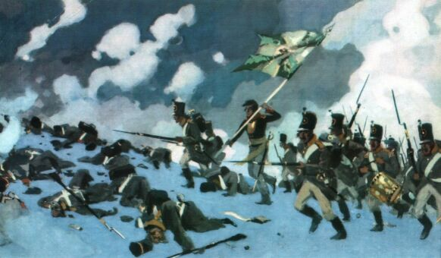
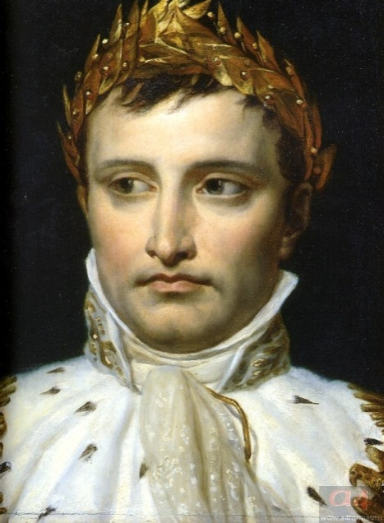
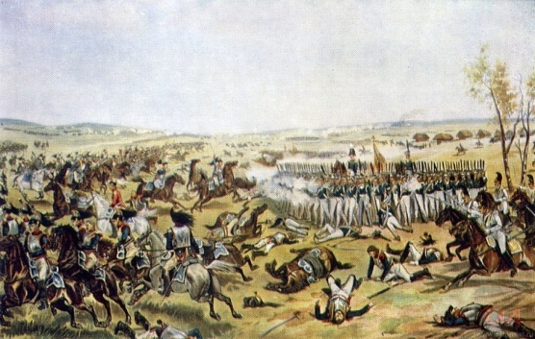
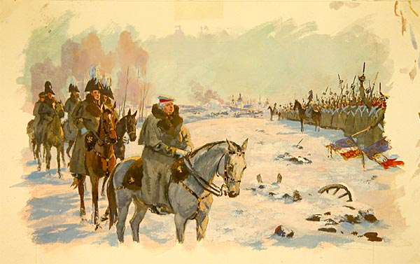
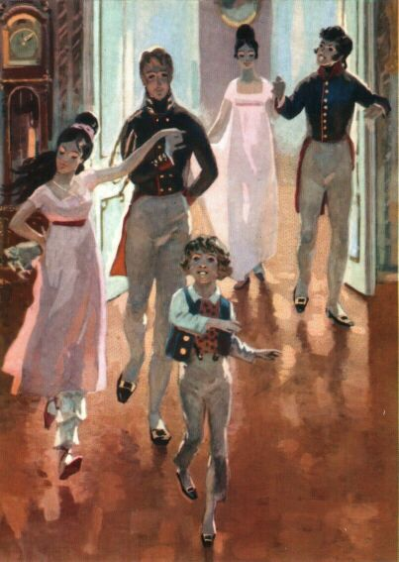
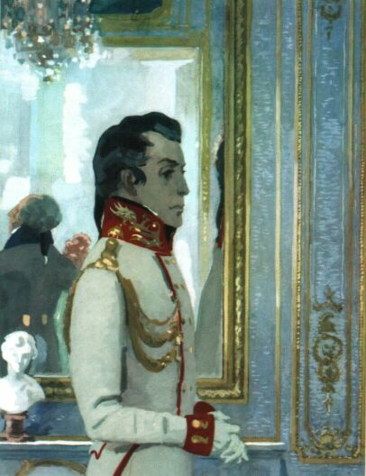
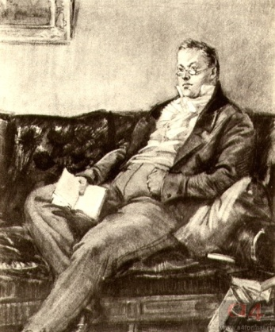
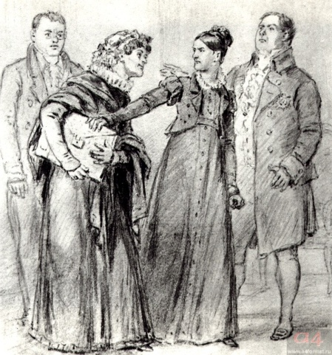
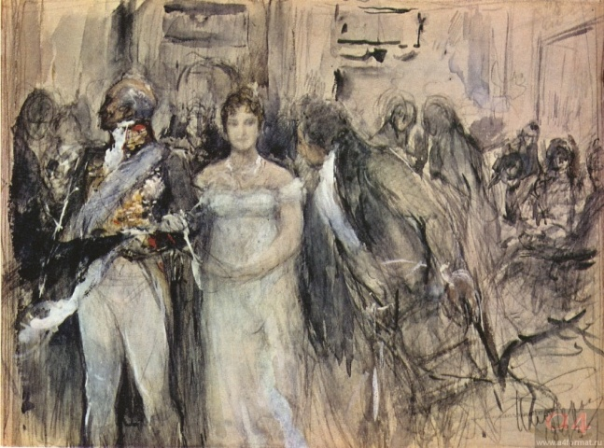
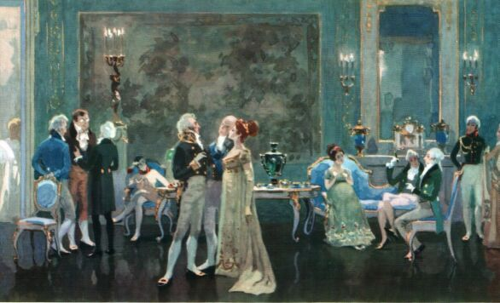
Основной художественный прием - антитеза
Антитеза - противопоставление.
Этот прием составляет стержень всего романа. Противопоставление начинается уже с названия романа; противопоставлены две войны (1805 – 1807 и 1812) и два сражения (Аустерлицкое и Бородинское); военачальники (Кутузов и Наполеон); города (Петербург и Москва); действующие лица (любимые и нелюбимые).

Slide 28
Принцип сопоставления и противопоставления
САЛОН А. П. ШЕРЕР
ИМЕНИНЫ У РОСТОВЫХ

Slide 29
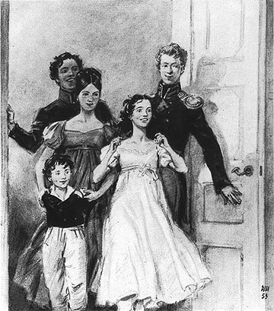
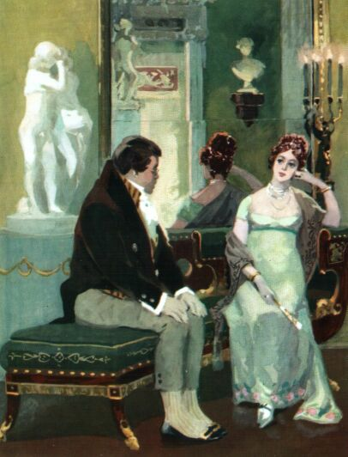
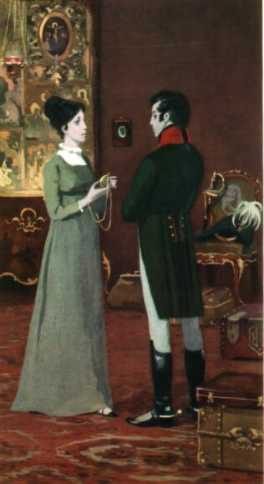
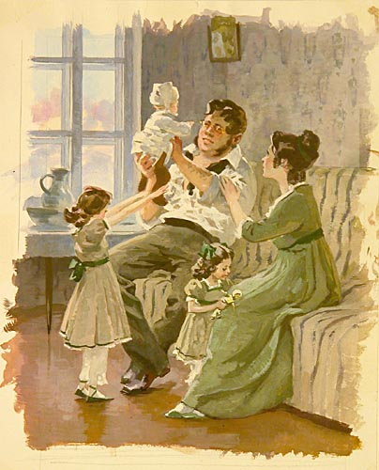
ПРИНЦИП СЕМЕЙСТВЕННОСТИ

Slide 30
Персонажи романа
Героев романа нельзя по традиции условно разделить на «положительных» и «отрицательных». Толстой убежден, что нельзя называть человека плохим или хорошим, потому что «человек есть всё: все возможности, есть текучее вещество». Он показывает героев неизменяемых, застывших и изменяющихся.
В романе более 200 действующих лиц (среди вымышленных много реальных). В изображении главных персонажей используются приемы АНТИТЕЗЫ и ПСИХОЛОГИЧЕСКОГО АНАЛИЗА (Н.Г.Чернышевский назвал этот прием «диалектикой души»).

Slide 31
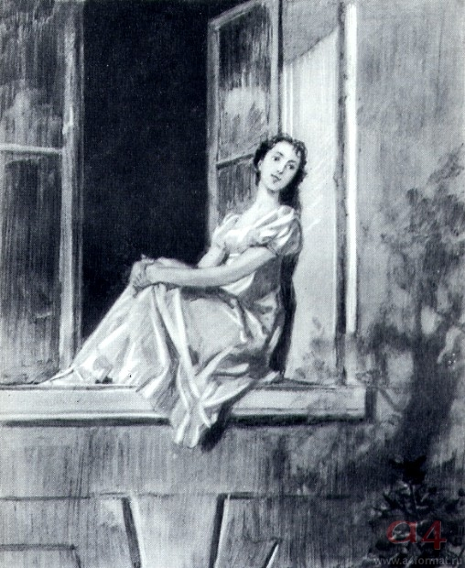
Персонажи романа
Любимые герои Толстого
Эти герои – Андрей Болконский, Пьер Безухов, Наташа Ростова, княжна Марья – меняются, и мы наблюдаем их эволюцию. Они способны к нравственному самоусовершенствованию, к духовным исканиям. Им свойствен самоанализ.
В отличие от нелюбимых, любимые герои писателя обычно не всегда красивы внешне, но щедро наделены внутренней красотой. Для них характерны неуспокоенность души, желание быть полезными, любить и быть любимыми. Главный объект творчества писателя – душа человека. Писателю интересно, какой путь проходит душа человека в стремлении к высокому, идеальному, в стремлении познать самого себя.

Slide 32
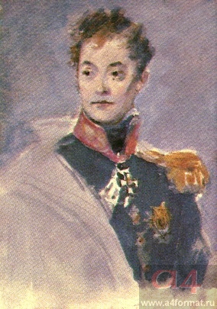
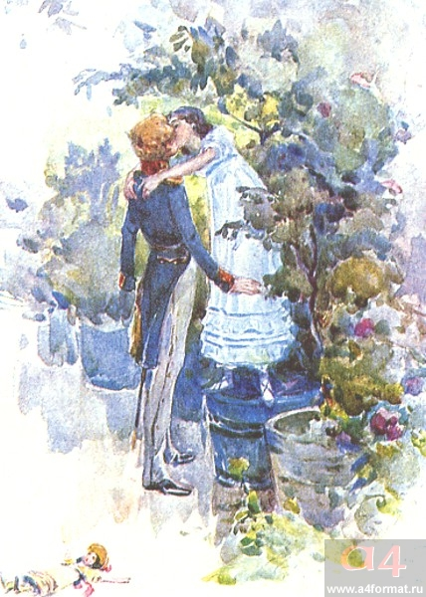
Персонажи романа
Нелюбимые герои Толстого
Эти герои – Анна Павловна Шерер, Анатоль Курагин, Элен, князь Василий, маленькая княгиня – статичны. Они красивы внешне, но красивы мертвенной, застывшей красотой. Для психологического анализа этих героев писатель использует повторяющиеся детали: много раз проходят перед нами, вызывая раздражение, плоское самодовольное лицо князя Василия, кудри красавца Анатоля, мраморно-белые обнаженные плечи Элен Курагиной. Духовная нищета нелюбимых героев особенно ярко показана в событиях 1812 года; они озабочены только собственной судьбой, а не судьбой страны. Характерно, что к концу романа люди типа Курагиных или Друбецких один за другим исчезают из текста – становятся окончательно неинтересны Толстому.

Slide 33
«Мысль народная» в романе
Тема подвига русского народа в войне 1812 года является главной.
В изображении народа воплощен толстовский идеал «простоты, добра и правды». Писатель говорит о судьбах народных и судьбах отдельных людей, о народном чувстве как мериле нравственности. Все любимые герои Толстого – частица народа, и каждый из них по-своему близок народу. В огне народной войны происходит проверка людей: проявляется истинный и ложный патриотизм.

Slide 34
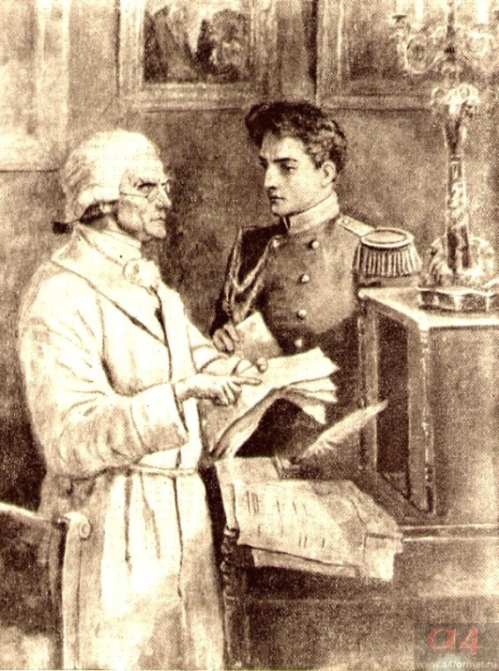
«Мысль семейная»
Тема семьи одна из главных и важных в романе.
Автор убежден, что только в семье человек получает все то, что определяет его характер, привычки, мировоззрение, и объясняет личные особенности и закономерности в жизни своих героев принадлежностью к той или иной семье.

Slide 35
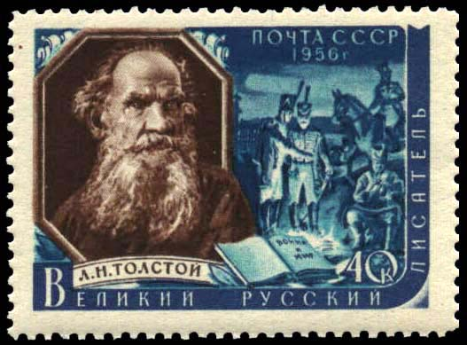
Авторская позиция
Толстой не только писатель, но и великий гуманист. Его гуманизм проявляется в изображении правды жизни, осуждении жестокости на войне и в мире, отрицании войны как противного человеческому разуму явления – и даже в его заблуждениях. Писатель глубоко верит в человека, в его преобразующую роль в обществе, хотя и ошибается относительно некоторых способов, с помощью которых человек должен изменить мир

